Slide 1
LUNETTES HUD
PRODUIT DE VENTE

Slide 2
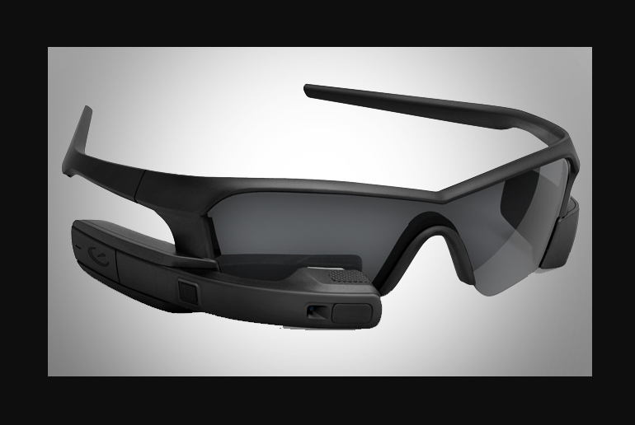
LUNNETTES HUD
Lunettes HUD pour :
- La conduite - L’information - Les voyages - Le sports - Les tâches quotidiennes - etc…

Slide 3
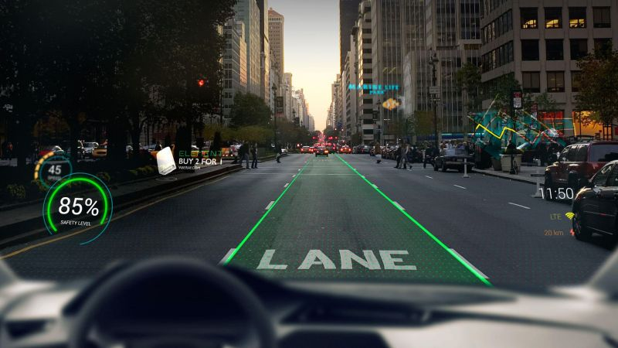
POUR LA CONDUITE

Slide 4
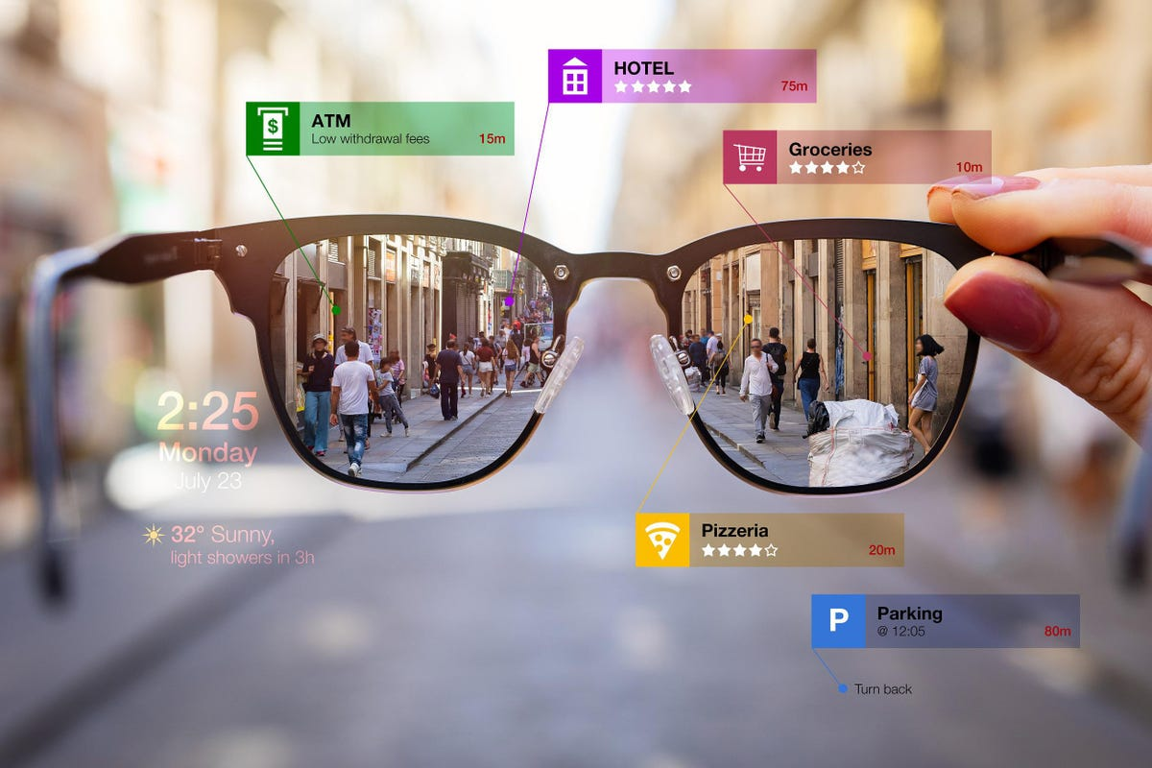
POUR L’INFORMATION

Slide 5
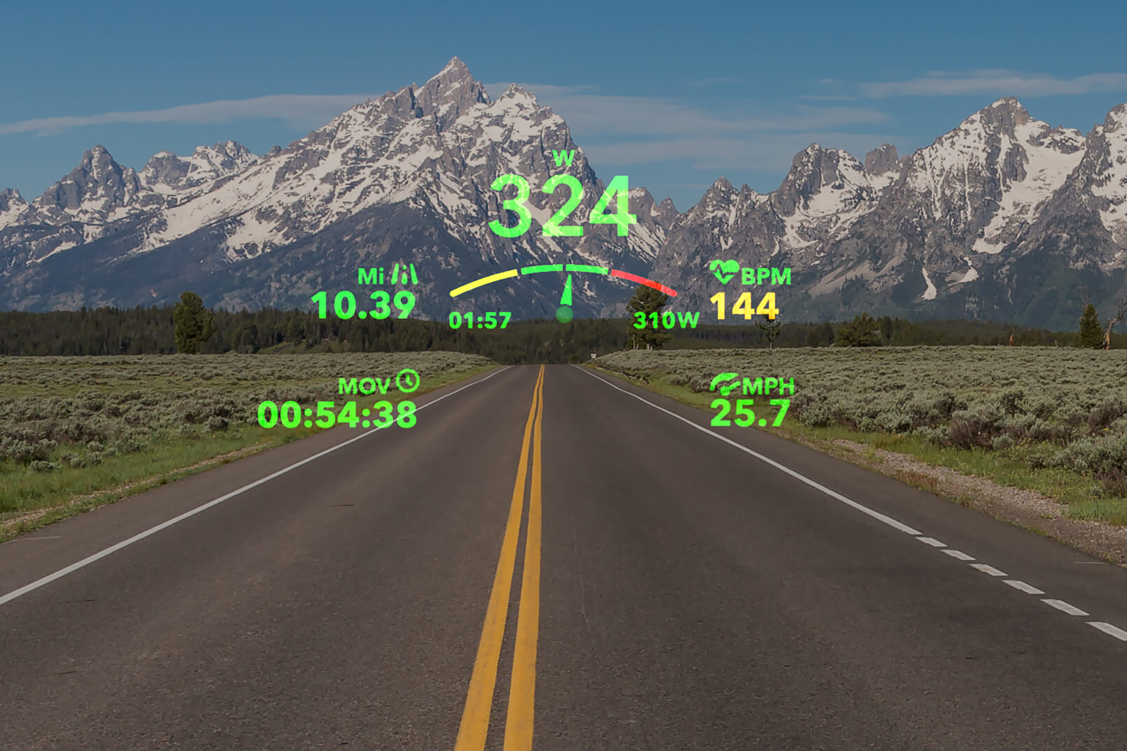
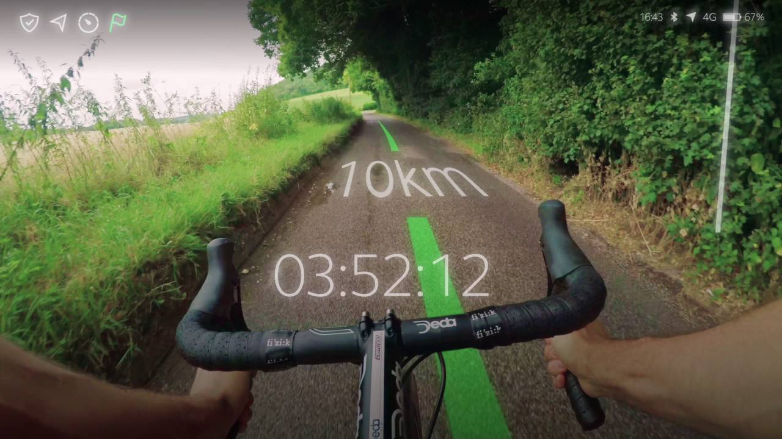
POUR LE SPORT

Slide 6
NOS GAMMES, NOS PRIX
Mercury is the first
​Gammes | SportEyes | ​DriveEyes | ​TravelEyes
​Prix | ​119€ | ​149€ | ​179€
Contenu | - Performances - Compteur - Itinéraire - Parcours | - Aide à la concentration - Vitesse - Panneaux | - Informations batîments / monuments - Traduction
Venus is a hot planet

Slide 7
500 000 €

Slide 8
MERCI
Question ?
Contact :
EyesDisplay.com
06 20 80 50 20

